Slide 1
DONGYANGMIRAE. UNIV
Apple DB 구축 및 활용 프로젝트 요약문
3조-삼삼한조
20222601 이상엽 l 20222604 최유빈 l 20221684 전성빈 l 20221697 한순주

Slide 2

프로젝트 소개
분석 대상
팀 구성원
Apple
20222601 이상엽
테이블 명세서, 데이터 작성 / DB 구축, 데이터 입력, 조회 SQL 작성
PPT작성 & 발표
사용 프로그램
20222604 최유빈
테이블 명세서, 데이터 작성 / DB 구축, 데이터 입력, 조회 SQL 작성
SQL
20221684 전성빈
테이블 명세서, 데이터 작성 / DB 구축, 데이터 입력, 조회 SQL 작성
프로젝트 목적
20221697 한순주
Apple 제품 및 서비스 비교
테이블 명세서, 데이터 작성 / DB 구축, 데이터 입력, 조회 SQL 작성

Slide 3
01
Apple DB 구축
CONTENTS
02. ERD
03. 테이블 명세서
04. 테이블 데이터
05. 테이블 생성 SQL
06. 데이터 입력 SQL
02
Apple DB 활용
07. 데이터 조회 SQL

Slide 4

01
02. ERD
03. 테이블 명세서
04. 테이블 데이터
05. 테이블 생성 SQL
06. 데이터 입력 SQL
Apple DB 구축

Slide 5
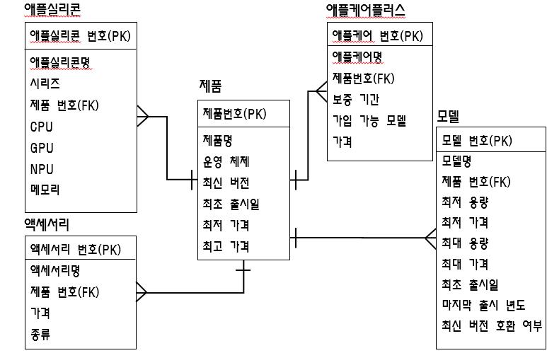
01
ERD
Apple DB 구축
02. ERD
03. 테이블 명세서
04. 테이블 데이터
05. 테이블 생성 SQL
06. 데이터 입력 SQL

Slide 6
01
테이블 명세서
Apple DB 구축
02. ERD
03. 테이블 명세서
04. 테이블 데이터
05. 테이블 생성 SQL
06. 데이터 입력 SQL

Slide 7
01
테이블 데이터 – product(제품)
Apple DB 구축
02. ERD
03. 테이블 명세서
04. 테이블 데이터
05. 테이블 생성 SQL
06. 데이터 입력 SQL

Slide 8
01
테이블 데이터 – applesilicon(애플실리콘)
Apple DB 구축
02. ERD
03. 테이블 명세서
04. 테이블 데이터
05. 테이블 생성 SQL
06. 데이터 입력 SQL

Slide 9
01
테이블 데이터 – model(모델)
Apple DB 구축
02. ERD
03. 테이블 명세서
04. 테이블 데이터
05. 테이블 생성 SQL
06. 데이터 입력 SQL

Slide 10
01
테이블 데이터 – accessories(액세서리)
Apple DB 구축
02. ERD
03. 테이블 명세서
04. 테이블 데이터
05. 테이블 생성 SQL
06. 데이터 입력 SQL

Slide 11
01
테이블 데이터 – applecareplus(애플케어+)
Apple DB 구축
02. ERD
03. 테이블 명세서
04. 테이블 데이터
05. 테이블 생성 SQL
06. 데이터 입력 SQL

Slide 12
01
테이블 생성 SQL – product(제품)
Apple DB 구축
02. ERD
CREATE DATABASE apple_db;
USE apple_db;
CREATE TABLE product
(product_number INT NOT NULL
,product_name VARCHAR(8) NOT NULL
,system_name VARCHAR(8)
,latest_version VARCHAR(10)
,first_release_date DATE
,bottom_price INT
,top_price INT
,PRIMARY KEY(product_number)
););
03. 테이블 명세서
04. 테이블 데이터
05. 테이블 생성 SQL
06. 데이터 입력 SQL

Slide 13
01
테이블 생성 SQL – applesilicon(애플실리콘)
Apple DB 구축
02. ERD
03. 테이블 명세서
CREATE TABLE applesilicon
(applesilicon_number INT NOT NULL
,applesilicon_name VARCHAR(15) NOT NULL
,series CHAR(2) NOT NULL
,product_number INT NOT NULL
,CPU VARCHAR(85)
,GPU VARCHAR(40)
,NPU VARCHAR(40)
,memory VARCHAR(55)
,PRIMARY KEY(applesilicon_number)
,FOREIGN KEY(product_number) REFERENCES product(product_number)
);
04. 테이블 데이터
05. 테이블 생성 SQL
06. 데이터 입력 SQL

Slide 14
01
테이블 생성 SQL – model(모델)
Apple DB 구축
02. ERD
CREATE TABLE model
(model_number INT NOT NULL
,model_name VARCHAR(44) NOT NULL
,product_number INT NOT NULL
,minimum_capacity VARCHAR(6)
,minimum_price INT
,maximum_capacity VARCHAR(6)
,maximum_price INT
,first_release_date DATE
,last_release_year INT
,latest_version_compatibility CHAR(1)
,PRIMARY KEY(model_number)
,FOREIGN KEY(product_number) REFERENCES product(product_number)
);
03. 테이블 명세서
04. 테이블 데이터
05. 테이블 생성 SQL
06. 데이터 입력 SQL

Slide 15
01
테이블 생성 SQL – accessories(액세서리)
Apple DB 구축
02. ERD
03. 테이블 명세서
CREATE TABLE accessories
(accessories_number INT NOT NULL
,accessories_name VARCHAR(65) NOT NULL
,product_number INT NOT NULL
,price INT
,kind VARCHAR(6)
,PRIMARY KEY(accessories_number)
,FOREIGN KEY(product_number) REFERENCES product(product_number)
);
04. 테이블 데이터
05. 테이블 생성 SQL
06. 데이터 입력 SQL

Slide 16
01
Apple DB 구축
테이블 생성 SQL – applecareplus(애플케어+)
02. ERD
03. 테이블 명세서
CREATE TABLE applecareplus
(applecareplus_number INT NOT NULL
,applecareplus_name VARCHAR(50) NOT NULL
,product_number INT NOT NULL
,warranty_period CHAR(2)
,subscribable_model VARCHAR(25)
,price INT
,PRIMARY KEY(applecareplus_number)
,FOREIGN KEY(product_number) REFERENCES product(product_number)
);
04. 테이블 데이터
05. 테이블 생성 SQL
06. 데이터 입력 SQL

Slide 17
01
Apple DB 구축
데이터 입력 SQL – product(제품)
02. ERD
03. 테이블 명세서
INSERT INTO product values(1,'iPhone','iOS','16.1.1','2007-06-29',550000 ,2500000 );
INSERT INTO product values(2,'iPad','iPadOS','16.1','2010-04-03',420000 ,3379000 );
INSERT INTO product values(3,'Mac','macOS','13.0','1998-08-15',1690000 ,11139000 );
INSERT INTO product values(4,'MacBook','macOS','13.0','2006-01-10',1250000 ,4710000 );
INSERT INTO product values(5,'Watch','watchOS','9.0.2','2015-04-24',359000 ,1149000 );
INSERT INTO product values(6,'AirPods','','','2016-09-07',199000 ,769000 );
04. 테이블 데이터
05. 테이블 생성 SQL
06. 데이터 입력 SQL

Slide 18
01
데이터 입력 SQL – applesilicon(애플실리콘)
Apple DB 구축
INSERT INTO applesilicon values(1,'M1','M',4,'4코어 Apple Firestorm 0.6 ~ 3.2 GHz + 4코어 Apple Icestorm 0.6 ~ 2.06 GHz','7/8코어 Apple G13G 1.28 GHz','16코어 4세대 Apple Neural Engine','16-bit 8 채널(128-bit) LPDDR4X 8/16 GB 2,133MHz');
INSERT INTO applesilicon values(2,'M1 Pro','M',4,'6/8코어 Apple Firestorm 0.6 ~ 3.23 GHz + 2코어 Apple Icestorm 0.6 ~ 2.06 GHz','14/16코어 Apple G13X 1.3 GHz','16코어 4세대 Apple Neural Engine','16-bit 16 채널(256-bit) LPDDR5 16/32 GB 3,200 MHz’);
.
.
.
INSERT INTO applesilicon values(34,'W1','W',6,'ARM 호환 아키텍처','','','');
INSERT INTO applesilicon values(35,'W2','W',5,'ARM 호환 아키텍처','','','');
INSERT INTO applesilicon values(36,'W3','W',5,'ARM 호환 아키텍처','','','');
INSERT INTO applesilicon values(37,'H1','H',6,'ARM 호환 아키텍처','','','');
INSERT INTO applesilicon values(38,'H2','H',6,'ARM 호환 아키텍처','','','');
INSERT INTO applesilicon values(39,'T1','T',4,'ARMv7 호환 아키텍처','','','');
INSERT INTO applesilicon values(40,'T2','T',3,'2코어 Apple Hurricane ??GHz + 2코어 Apple Zephyr --GHz','3코어 자체 디자인 아키텍처 --GHz','','LPDDR4 2GB');
02. ERD
03. 테이블 명세서
04. 테이블 데이터
05. 테이블 생성 SQL
06. 데이터 입력 SQL

Slide 19
01
데이터 입력 SQL – model(모델)
Apple DB 구축
INSERT INTO model values(1,'iPhone1',1,'4GB',550000,'16GB',650000,'2007-06-29',2008,‘’);
INSERT INTO model values(2,'iPhone 3G',1,'8GB',682000,'16GB',880000,'2008-07-11',2010,‘’);
INSERT INTO model values(3,'iPhone 3GS',1,'8GB',682000,'32GB',946000,'2009-06-19',2012,‘’);
INSERT INTO model values(4,'iPhone 4',1,'8GB',null,'32GB',946000,'2010-06-21',2013,‘’);
.
.
.
INSERT INTO model values(143,'Apple Watch Se(2세대)',5,'32GB',359000,null,null,'2022-10-07',null,'O’);
INSERT INTO model values(144,'Apple Watch Ultra',5,'32GB',1149000,null,null,'2022-09-23',null,'O');INSERT INTO model values(145,'AirPods(1세대)',6,null,219000,null,null,'2016-12-13',2022,‘’);
INSERT INTO model values(146,'AirPods(2세대)',6,null,199000,null,null,'2019-03-20',null,‘’);
INSERT INTO model values(147,'AirPods(3세대)',6,'null',269000,'null',null,'2021-10-18',null,‘’);
INSERT INTO model values(148,'AirPods Pro(1세대)',6,null,329000,null,null,'2019-11-11',2022,'');
02. ERD
03. 테이블 명세서
04. 테이블 데이터
05. 테이블 생성 SQL
06. 데이터 입력 SQL

Slide 20
01
데이터 입력 SQL – accessories(액세서리)
Apple DB 구축
INSERT INTO accessories values(1 ,'MagSafe형 iPhone 14 투명 케이스 ',1 ,69000 ,'케이스');
INSERT INTO accessories values(2 ,'MagSafe형 iPhone 14 Pro 투명 케이스 ',1 ,69000 ,'케이스');
INSERT INTO accessories values(3 ,'MagSafe형 iPhone 14 Pro Max 투명 케이스 ',1 ,69000 ,'케이스');
INSERT INTO accessories values(4 ,'MagSafe형 iPhone 14 Plus 투명 케이스 ',1 ,69000 ,'케이스’);
.
.
.
INSERT INTO accessories values(77 ,'Apple Watch Hermès 싱글 투어 ',5 ,479000 ,'밴드');
INSERT INTO accessories values(78 ,'Apple Watch Hermès 싱글 투어 디플로이먼트 버클’ ,5 ,719000 ,'밴드');
INSERT INTO accessories values(79 ,'밀레니즈 루프 ',5 ,135000 ,'밴드');
INSERT INTO accessories values(80 ,'링크 브레이슬릿 ',5 ,675000 ,'밴드');
INSERT INTO accessories values(81 ,'트레일 루프 ',5 ,135000 ,'밴드');
INSERT INTO accessories values(82 ,'알파인 루프 ',5 ,135000 ,'밴드');
INSERT INTO accessories values(83 ,'오션 밴드 ',5 ,135000 ,'밴드’);
02. ERD
03. 테이블 명세서
04. 테이블 데이터
05. 테이블 생성 SQL
06. 데이터 입력 SQL

Slide 21
01
데이터 입력 SQL – applecareplus(애플케어+)
Apple DB 구축
INSERT INTO applecareplus values(1,'applecareplus_MacBook Air(M1)_for_MacBook',4,'3년','MacBook Air(M1)',249000);
INSERT INTO applecareplus values(2,'applecareplus_MacBook Air(M2)_for_MacBook',4,'3년','MacBook Air(M2)',279000);
INSERT INTO applecareplus values(3,'applecareplus_MacBook Pro 13_for_MacBook',4,'3년','MacBook Pro 13',299000);
INSERT INTO applecareplus values(4,'applecareplus_MacBook Pro 14_for_MacBook',4,'3년','MacBook Pro 14 ',319000);INSERT INTO applecareplus
.
.
.
INSERT INTO applecareplus values(28,'applecareplus_Apple Watch Series 8_for_Watch',5,'2년','Apple Watch Series 8 ',129000);
INSERT INTO applecareplus values(29,'applecareplus_Apple Watch SE_for_Watch',5,'2년','Apple Watch SE ',89000);
INSERT INTO applecareplus values(30,'applecareplus_Apple Watch Hermès_for_Watch',5,'3년','Apple Watch Hermès ',249000);
02. ERD
03. 테이블 명세서
04. 테이블 데이터
05. 테이블 생성 SQL
06. 데이터 입력 SQL

Slide 22
02
07. 데이터 조회 SQL
Apple DB 활용

Slide 23
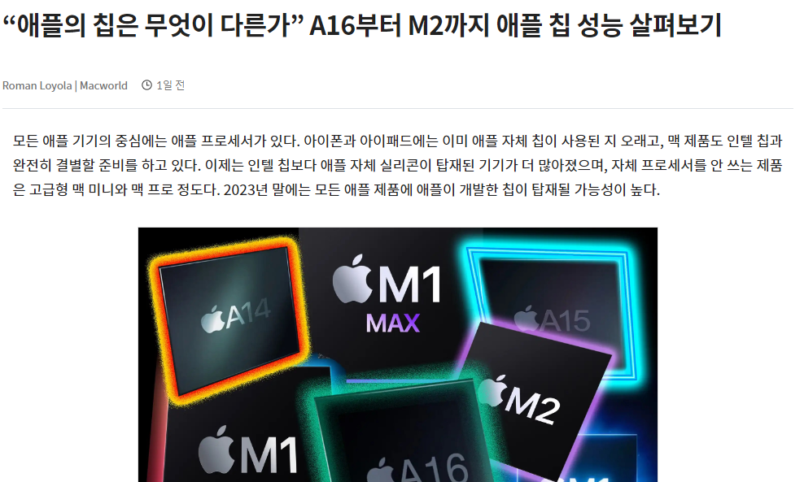
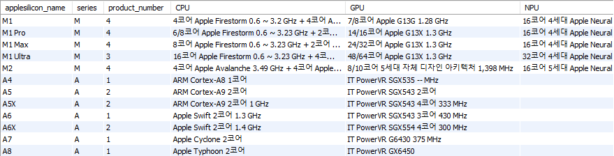
02
문제 - 01번
Apple DB 활용
applesilicon의 모든 정보를 출력하는 SQL문을 작성하시오.
07. 데이터 조회 SQL
select *
from applesilicon;

Slide 24
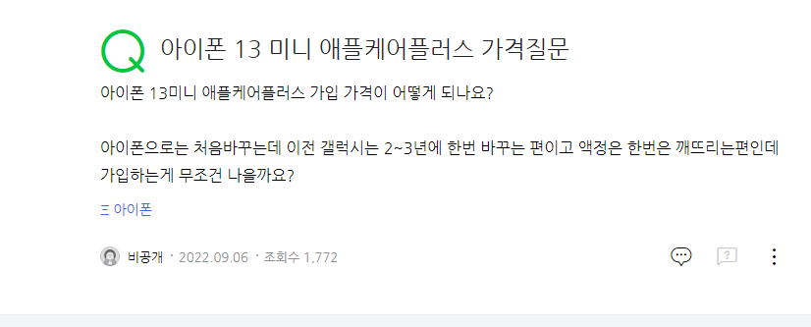

02
문제 - 02번
Apple DB 활용
에플케어플러스명과 보증기간, 가격을 조회하되, 가입 가능 모델이 iPhone 13 mini인 정보를 출력하는 SQL문을 작성하시오.
07. 데이터 조회 SQL
select applecareplus_name, warranty_period, price
from applecareplus
where subscribable_model = 'iPhone 13 mini';

Slide 25
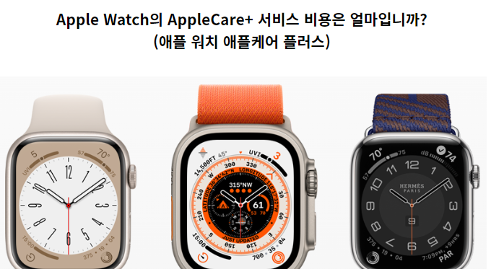

02
문제 - 03번
Apple DB 활용
에플케어플러스명과 가격을 조회하되, 가입 가능 모델이
apple watch인 정보를 출력하는 SQL문을 작성하시오.
07. 데이터 조회 SQL
select applecareplus_name, price
from applecareplus
where subscribable_model like 'Apple Watch%’;

Slide 26
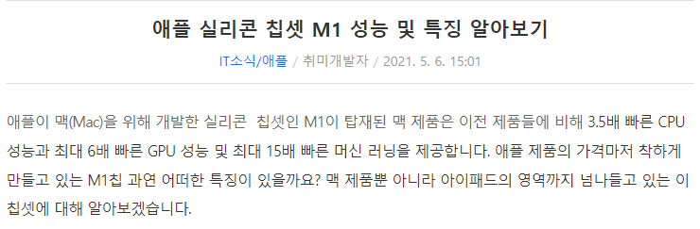
02
문제 - 04번
Apple DB 활용
애플 실리콘의 모든 정보를 조회하되, 애플실리콘명이 M1인 정보를 출력하는 SQL문을 작성하시오.
07. 데이터 조회 SQL
select *
from applesilicon
where applesilicon_name = ‘M1’;

Slide 27
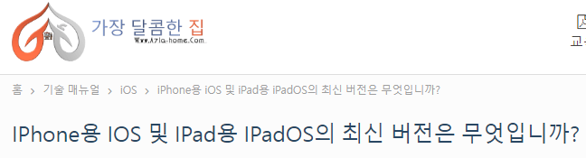

02
문제 - 06번
Apple DB 활용
제품명, 운영체제, 최신 버전을 조회하되, 제품명이 iPhone과 iPad인 정보를 출력하는 SQL문을 작성하시오.
07. 데이터 조회 SQL
select product_name, system_name, latest_version
from product
where product_name in('iPhone', 'iPad’);

Slide 28
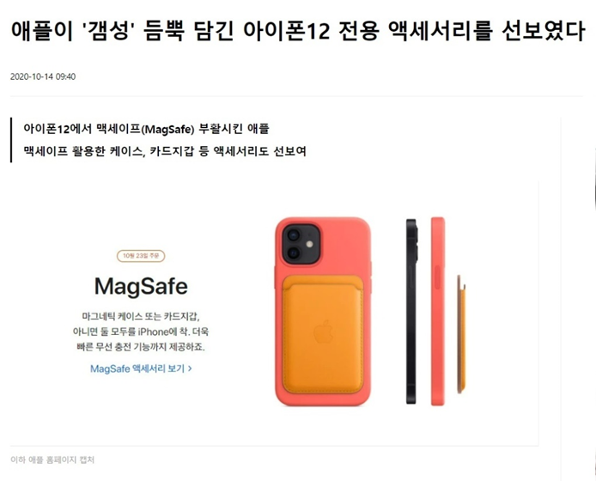
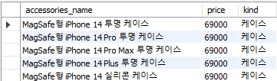
02
문제 - 07번
Apple DB 활용
액세서리명이 'MagSafe형' 으로 시작되는 액세서리의 명과 가격과
종류를 출력하시오.
07. 데이터 조회 SQL
select accessories_name,price,kind
from accessories
where accessories_name like 'MagSafe형%';

Slide 29
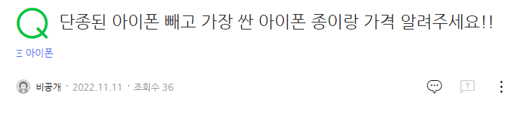
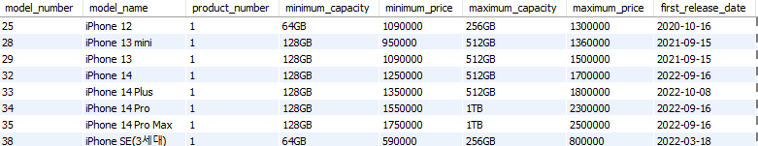
02
문제 - 08번
Apple DB 활용
모델의 모든 정보를 조회하되, 단종되지 않은 아이폰의 정보를
출력하는 SQL문을 작성하시오.
07. 데이터 조회 SQL
select *
from model
where model_name like "iPhone%" and last_release_year is null;

Slide 30
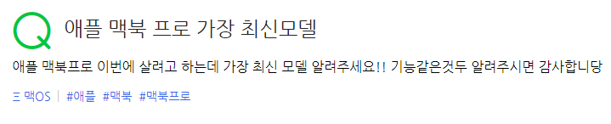
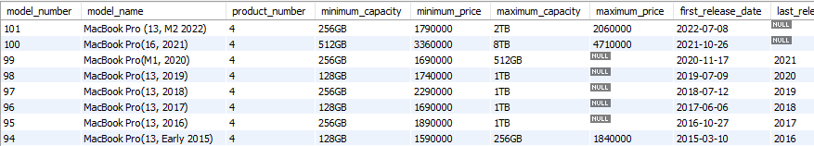
02
문제 - 11번
Apple DB 활용
모델명이 'Mac Book Pro'로 시작하는 모델의 모든 정보를 조회하되, 출시일이 가장 최근인 것 부터 정렬되도록 출력하는 SQL문을 작성하시오.
07. 데이터 조회 SQL
select *
from model
where model_name like 'MacBook Pro%'
order by first_release_date desc;

Slide 31
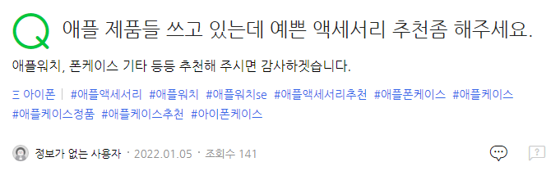
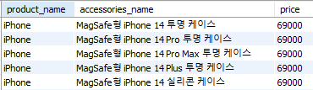
02
문제 - 19번
Apple DB 활용
07. 데이터 조회 SQL
제품명,액세서리명,액세서리 가격을 검색하는 SQL문을 작성하시오.
select product_name,accessories_name,price
from product,accessories
where product.product_number = accessories.product_number;

Slide 32
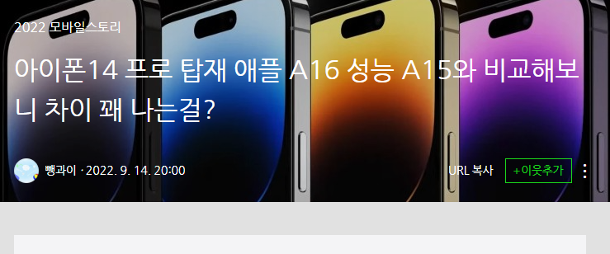
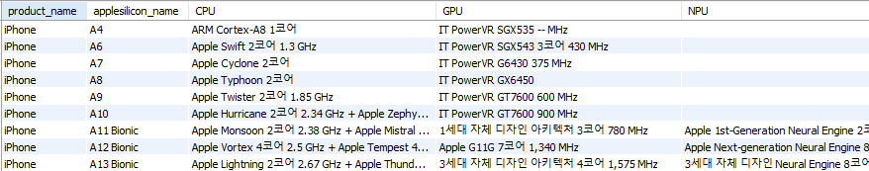
02
문제 - 20번
Apple DB 활용
제품명, 애플실리콘명, CPU, GPU, NPU, memory를 검색하는 SQL문을 작성하시오.
07. 데이터 조회 SQL
select product_name, applesilicon_name, CPU, GPU, NPU, memory
from product, applesilicon
where product.product_number = applesilicon.product_number;

Slide 33
감사합니다
DONGYANGMIRAE. UNIV

